Slide 1
机器学习导论
一、绪 论

Slide 2
预备知识
线性代数
微积分
数学优化
概率论
信息论

Slide 3
推荐书籍
《机器学习》周志华 清华大学出版社
《神经网络与深度学习》邱锡鹏 https://nndl.github.io/
CM Bishop. Pattern recognition and machine learning. Springer, 2006
Boyd, S., & Vandenberghe, L. (2004). Convex optimization. Cambridge university press.

Slide 4
推荐材料
林轩田《机器学习基石》《机器学习技法》
https://www.csie.ntu.edu.tw/~htlin/mooc/
李宏毅《1天搞懂深度学习》
http://speech.ee.ntu.edu.tw/~tlkagk/slide/Tutorial_HYLee_Deep.pptx
李宏毅《Generative Adversarial Network (GAN)》
http://speech.ee.ntu.edu.tw/~tlkagk/slide/Tutorial_HYLee_GAN.pptx

Slide 5
成绩
平时小测（5次）
30~40%
期末考试
50~60%
课程反馈
10%
编程语言：推荐Python
课程群：762691149

Slide 6
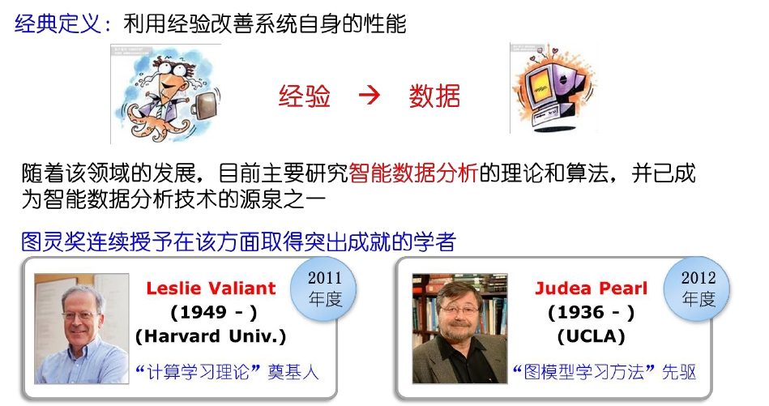
机器学习
机器学习是从人工智能中产生的一个重要学科分支，是实现智能化的关键

Slide 7
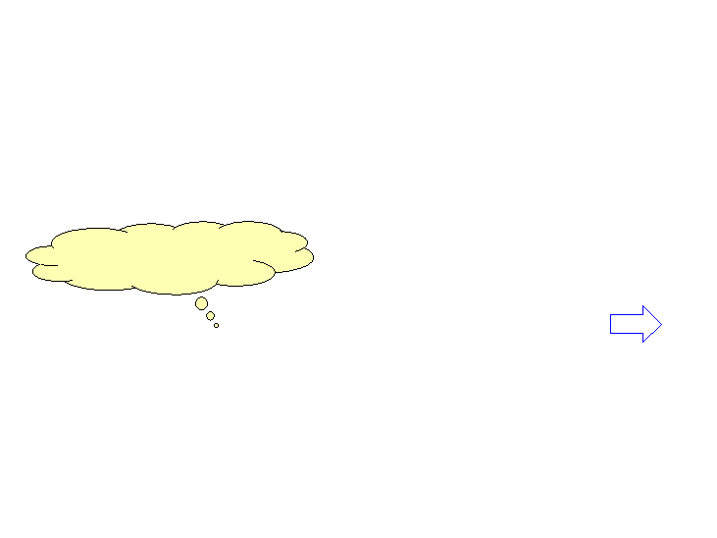
机器学习
机器学习
（Machine Learning）
究竟是什么东东？
看个例子

Slide 8
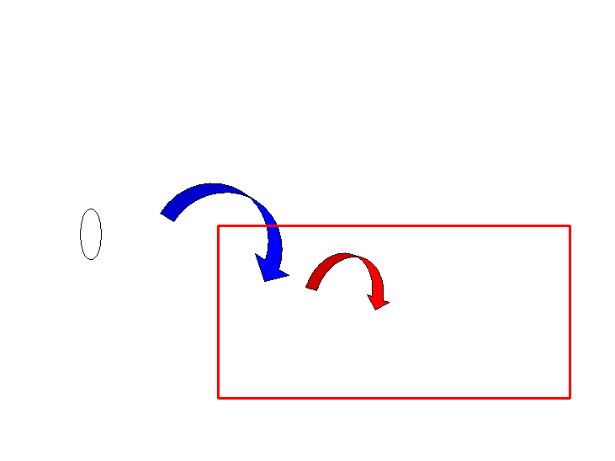
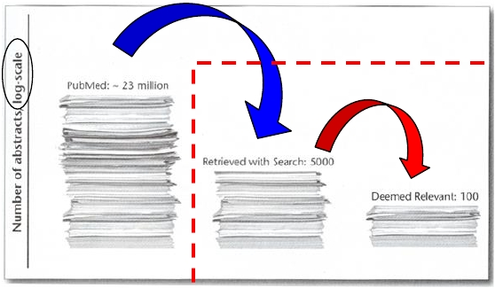
“文献筛选”的故事
在“循证医学”（evidence-based medicine）中，针对特定
的临床问题，先要对相关研究报告进行详尽评估
查询 PubMed 以获取
候选摘要
人工找出值得全文审读
的文章
[C. Brodley et al., AI Magazine 2012]

Slide 9
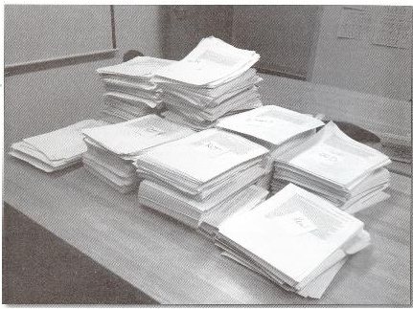
“文献筛选”的故事
在一项关于婴儿和儿童残疾的研
究中，美国Tufts医学中心筛选
了约 33,000 篇摘要
尽 管 Tufts医 学 中 心 的 专 家 效 率
很高，对每篇摘要只需 30 秒钟，
但该工作仍花费了 250 小时
每项新的研究都要重复
这个麻烦的过程！
需筛选的文章数在不断显著增长！

Slide 10
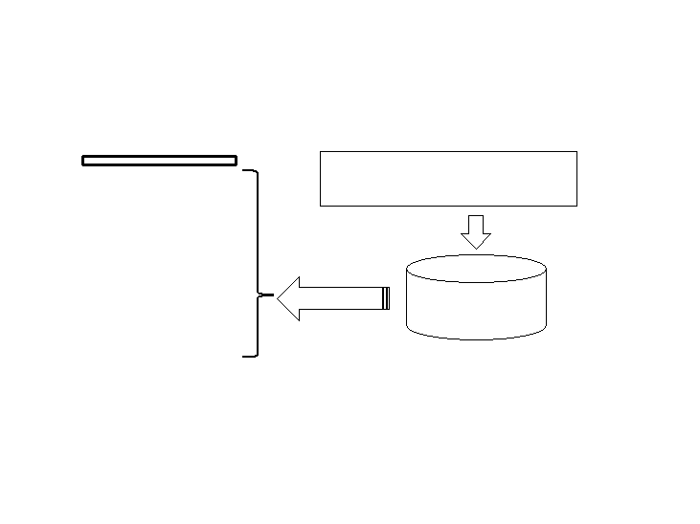
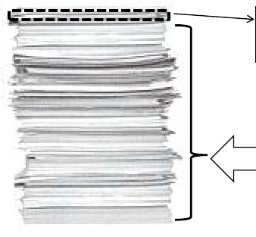
“文献筛选”的故事
为了降低昂贵的成本, Tufts医学中心引入了机器学习技术
邀请专家阅读少量摘要，
标记为“有关”或 “无关”
对是否“有关”
进行预测
分类模型
人类专家只需阅读 50 篇摘要，系统的自动筛选精度就达到 93%
人类专家阅读 1,000 篇摘要，则系统的自动筛选敏感度达到 95%
(人类专家以前需阅读 33,000 篇摘要才能获得此效果)

Slide 11
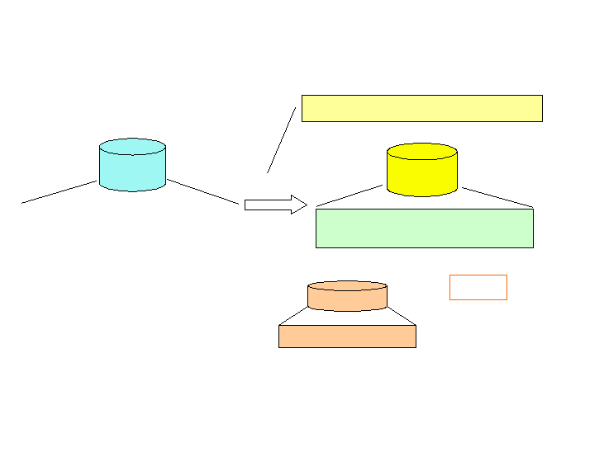
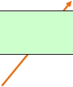
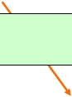
典型的机器学习过程
使用学习算法（learning algorithm）
类别标记
训练数据
（label）
模型
训练
色泽 | 根蒂 | 敲声 | 好瓜
青绿 | 蜷缩 | 浊响 | 是
乌黑 | 蜷缩 | 浊响 | 是
青绿 | 硬挺 | 清脆 | 否
乌黑 | 稍蜷 | 沉闷 | 否
决策树，神经网络，支持向量机，
Boosting，贝叶斯网，……
?= 是
类别标记
未知
新数据样本
(浅白, 蜷缩, 浊响, ?)

Slide 12
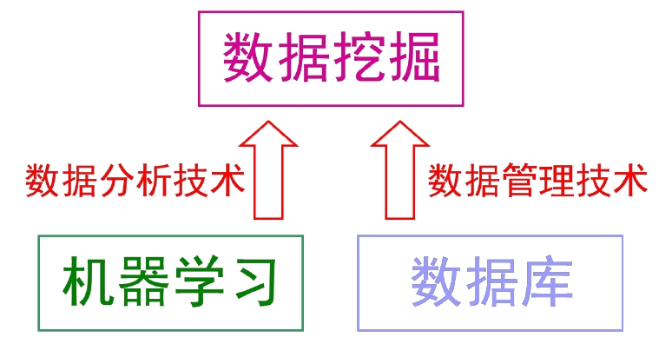
机器学习与数据挖掘

Slide 13


机器学习能做什么？
我们可能每天都
在用机器学习

Slide 14
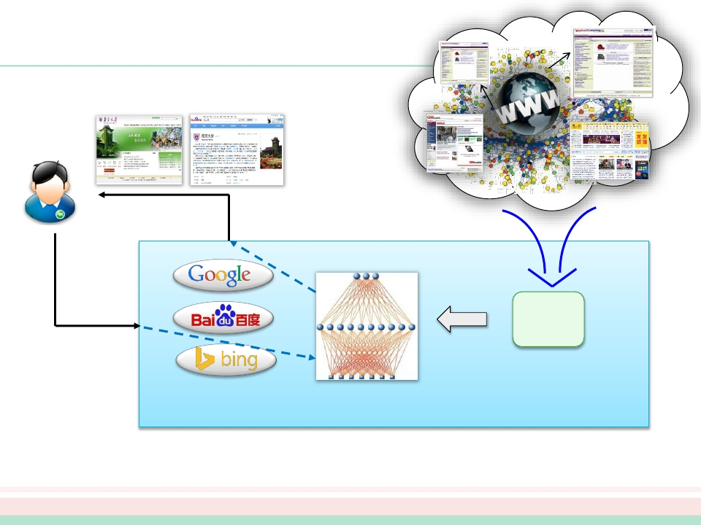
例如：互联网搜索
……
留
保
权
有
所
用
专
程
课
论
导
习
搜索：
南京大学
学
机器
学习
模型
搜索引擎
机器学习技术正在支撑着各种搜索引擎
器
机
学
大
京
南
16
20

Slide 15
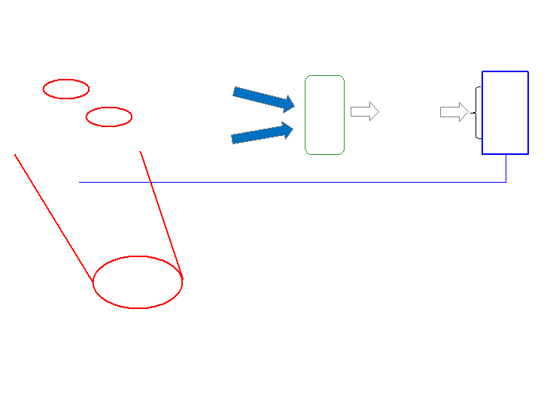
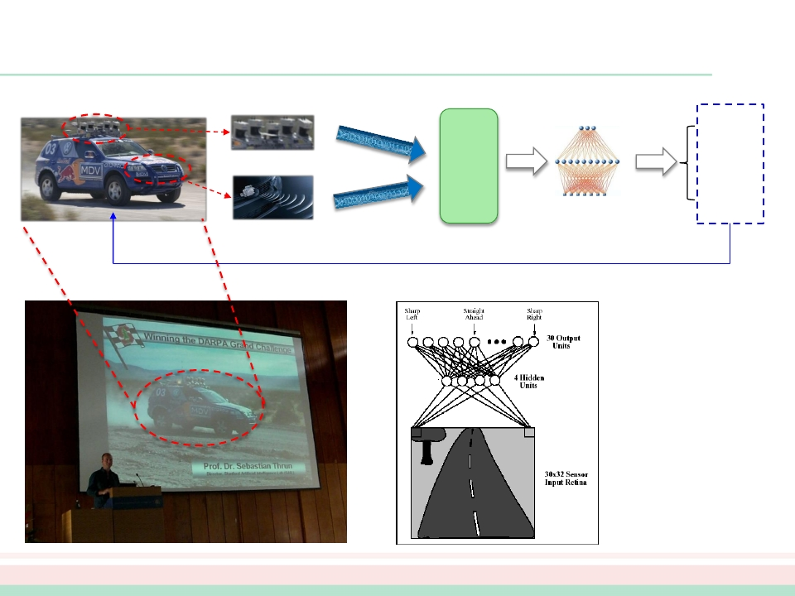
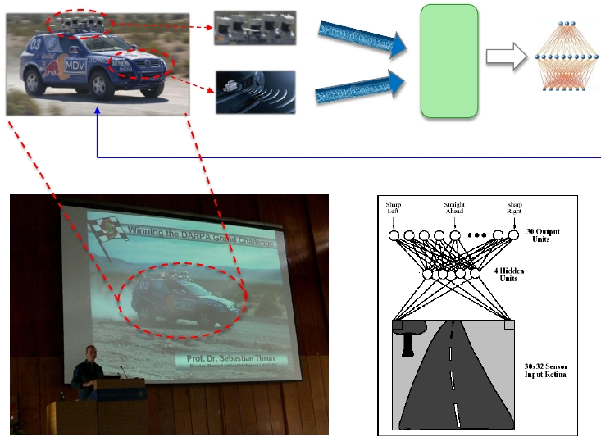

例如：自动汽车驾驶
（即将改变人类生活）
留
机
器
学
保
方向盘旋
转幅度
油门幅度
权
车载摄像头
有
所
用
刹车幅度
习
模型
专
车载雷达
控制汽车
美国在20世纪
80年代就开始
研究基于机器
学习的汽车自
动驾驶技术
DARPA Grand Challenge – 2004
程
课
论
导
习
学
器
机
学
大
京
南
16
20

Slide 16
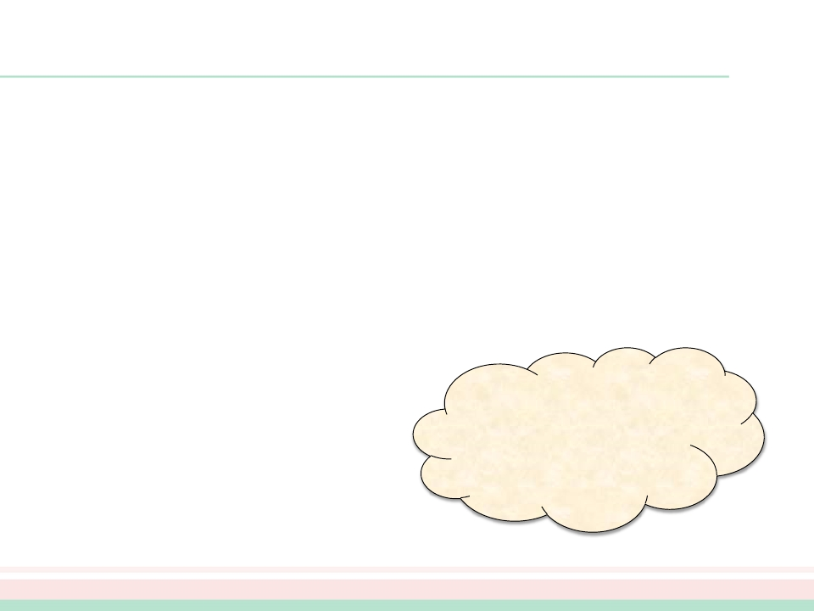
留
保
权
有
所
用
专
程
机器学习能做什么？
课
论
导
习
学
器
机
学
小数据上就已经
大
京
很有用
南
16
20

Slide 17
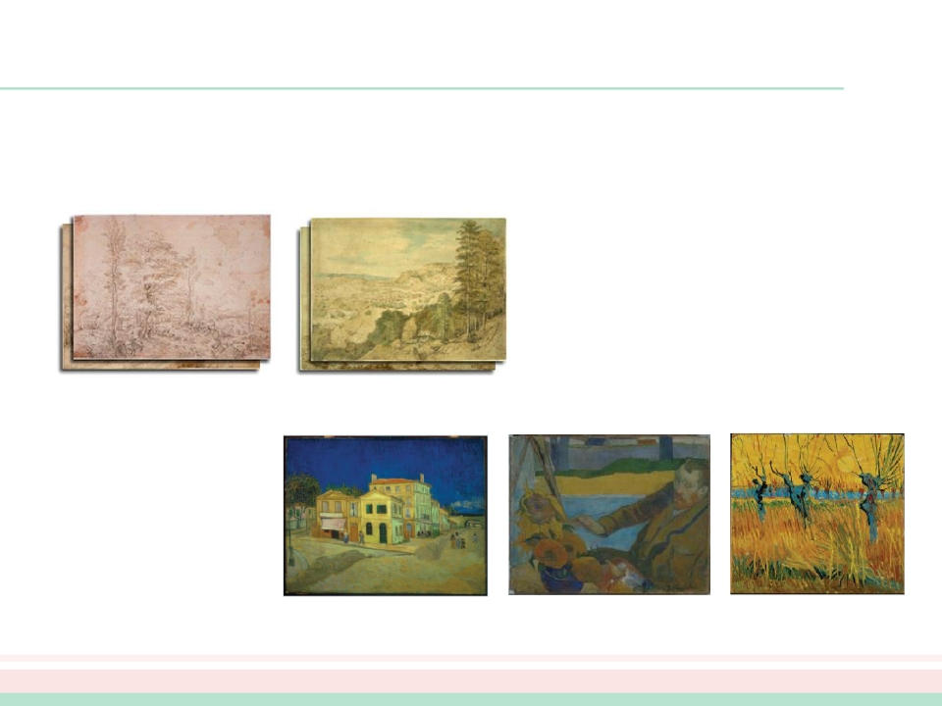
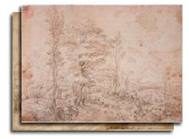
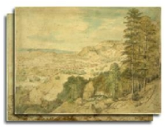
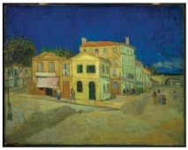
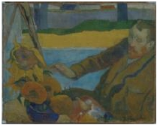
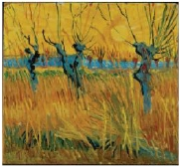
例如：画作鉴别
（艺术）
留
保
画作鉴别(painting authentication)：确定作品的真伪
勃鲁盖尔（1525-1569）
的作品？
出自 [J. Hughes et al., PNAS 2009]
梵高（1853-1890）
的作品？
出自 [C. Johnson et al., IEEE-SP, 2008]
权
有
所
用
专
程
课
论
导
习
学
器
机
学
大
京
南
16
20

Slide 18
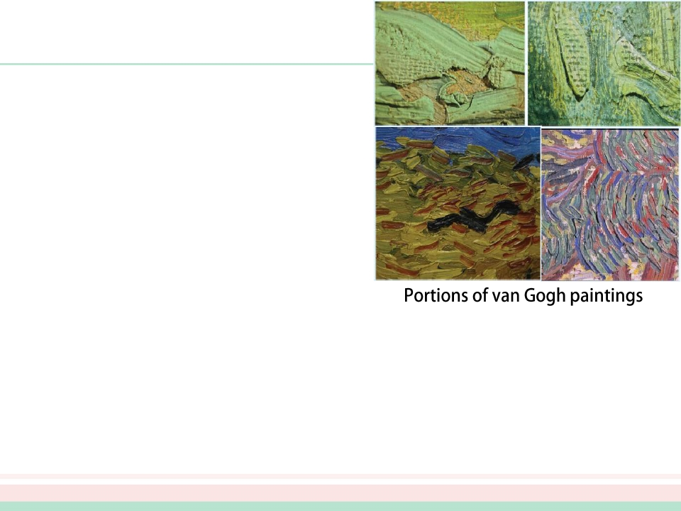
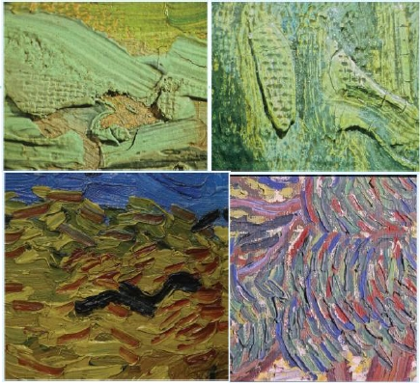
例如：画作鉴别
（艺术）
留
保
除专用技术手段外， 笔触分析
(brushstroke analysis) 是 画 作 鉴
定的重要工具；它旨在从视觉上
判断画作中是否具有艺术家的特
有“笔迹”。
权
有
所
用
专
程
课
论
导
习
学
器
该工作对专业知识要求极高
- 具有较高的绘画艺术修养
- 掌握画家的特定绘画习惯
机
只有少数专家花费很大精力
才能完成分析工作！
学
大
京
南
16
20
很难同时掌握不同时期、不同流派多位画家的绘画风格！
[C. Johnson et al., IEEE-SP, 2008]

Slide 19
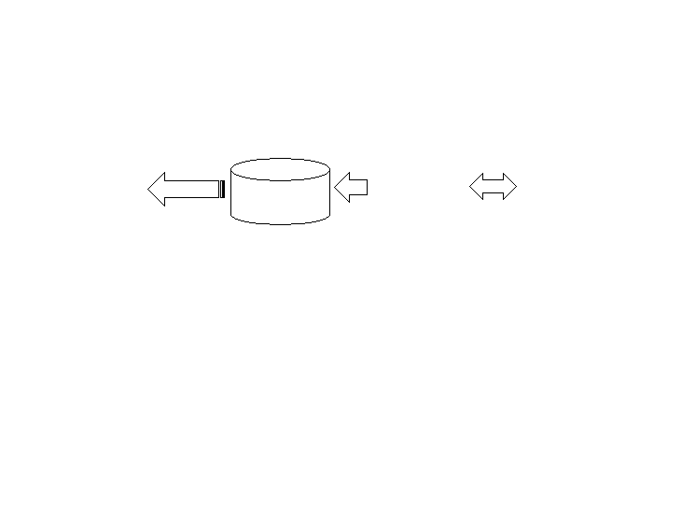
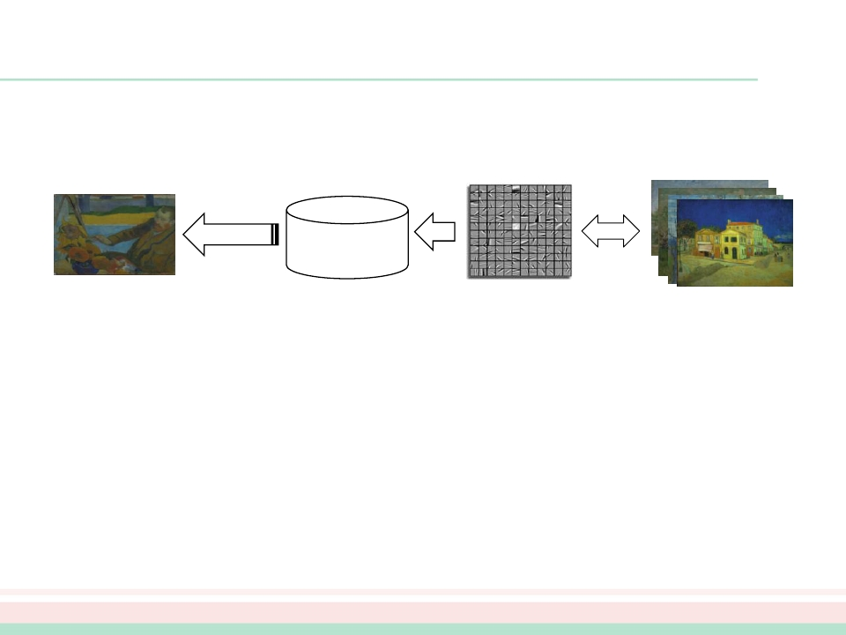
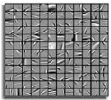
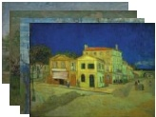
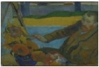
例如：画作鉴别
（艺术）
留
为了降低分析成本, 机器学习技术被引入
自动鉴定
分类模型
保
权
有
所
用
专
程
课
待鉴定画作
论
特有“笔迹”
真迹 + 赝品
导
习
Kröller Müller美术馆与Cornell等大学的学者对82幅梵高真迹和6幅赝品进
学
器
行分析，自动鉴别精度达 95%
[C. Johnson et al., IEEE-SP, 2008]
机
学
Dartmouth学院、巴黎高师的学者对8幅勃鲁盖尔真迹和5幅赝品进行分析，
大
京
自动鉴别精度达 100%
[J. Hughes et al., PNAS 2009][J. Mairal et al., PAMI’12]
南
16
20
(对用户要求低、准确高效、适用范围广)

Slide 20
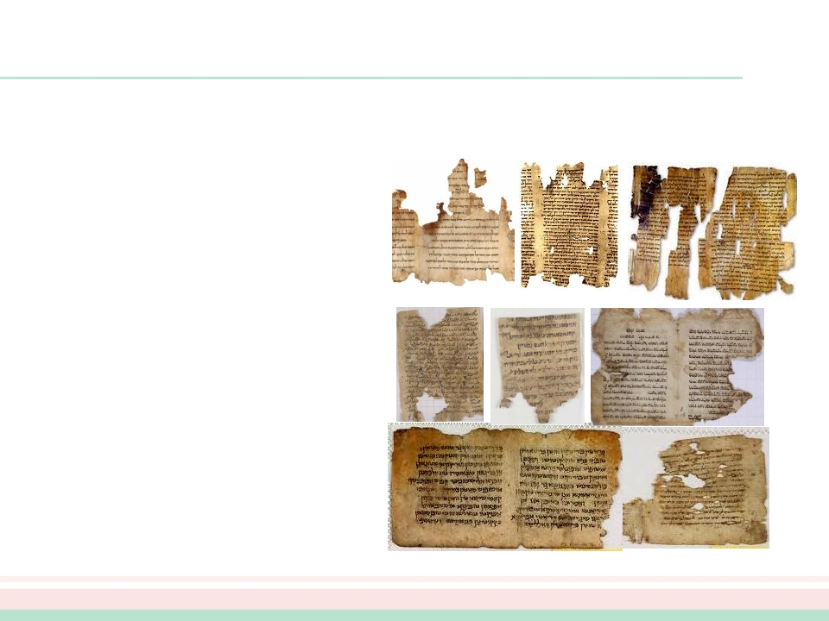
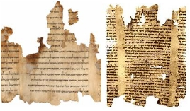
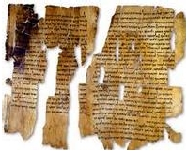
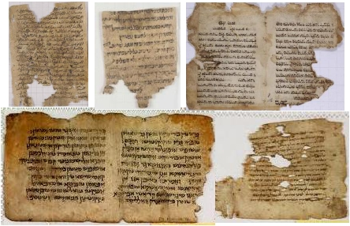
例如：古文献修复
（文化）
留
古文献是进行历史研究的重要素材，但是其中很多损毁严重
Dead Sea Scrolls (死海古卷)
- 1947年出土
- 超过30,000个羊皮纸片段
Cairo Genizah
- 19世纪末被发现
- 超过300,000个片段
- 散布于全球多家博物馆
高水平专家的大量精力
被用于古文献修复
[L. Wolf et al., IJCV 2011]
保
权
有
所
用
专
程
课
论
导
习
学
器
机
学
大
京
南
16
20

Slide 21
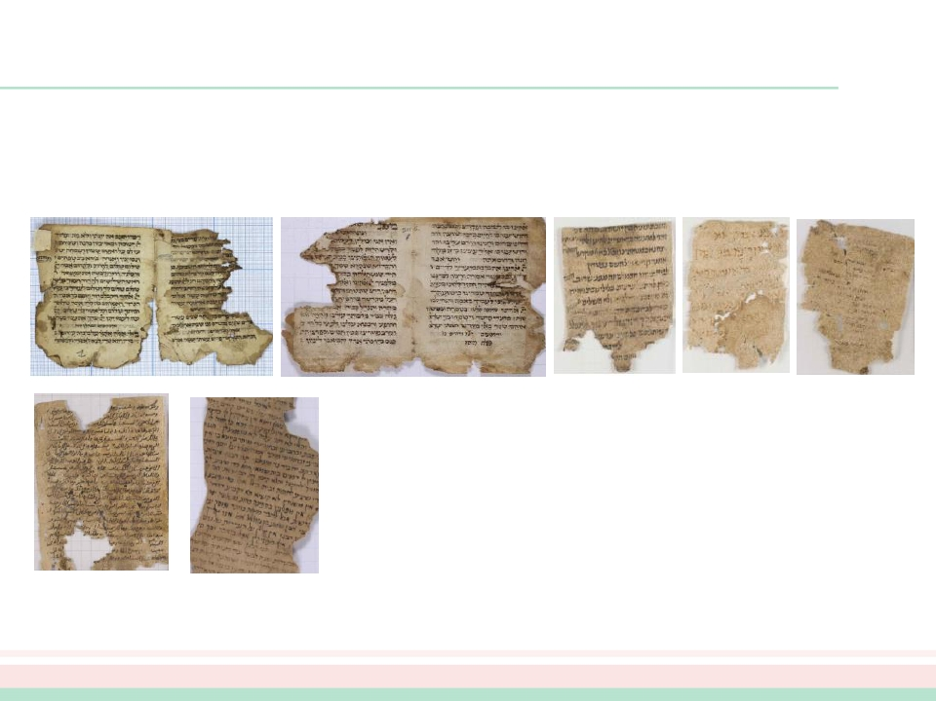
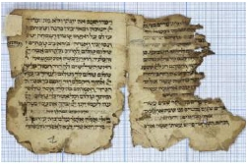
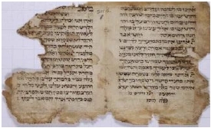
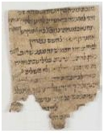
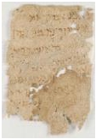
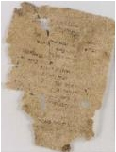
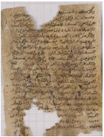
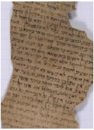
例如：古文献修复
（文化）
留
一个重要问题：
原书籍已经变成分散且混杂的多个书页，如何拼接相邻的书页？
人工完成书页拼接十分困难
- 书页数量大，且分布在多处
- 部分损毁较严重，字迹模糊
- 需要大量掌握古文字的专业人才
近年来，古文献的数字化浪潮给自动文学修复提供了机会
保
权
有
所
用
专
程
课
论
导
习
学
器
机
学
大
京
南
16
20

Slide 22
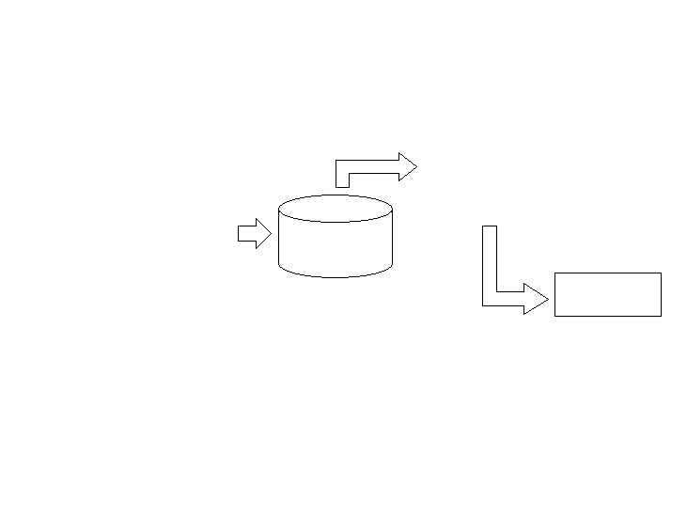
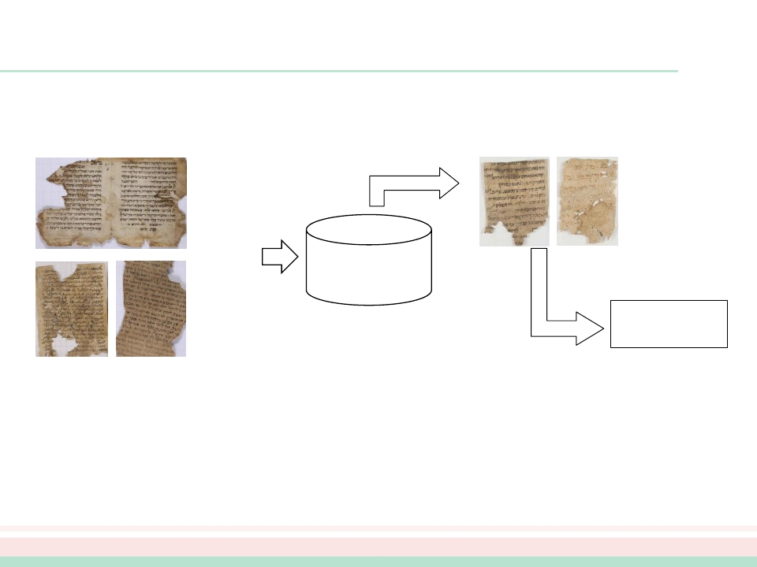
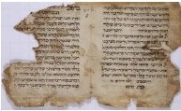
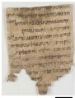
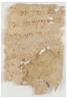
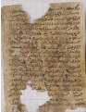
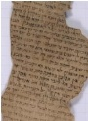
例如：古文献修复
（文化）
留
以色列特拉维夫大学的学者将机器学习用于自动的书页拼接
保
权
有
所
判断
是否相邻
已确定
相邻
用
专
程
课
分类模型
论
已确定
不相邻
导
相邻
习
学
专家确认
器
机
学
在Cairo Genizah测试数据上，系统的自动判断精度超过 93%
新完成约 1,000 篇Cairo Genizah文章的拼接
(对比：过去整个世纪，数百人类专家只完成了几千篇文章拼接)
大
京
南
16
20

Slide 23
留
保
权
有
所
用
专
程
机器学习能做什么？
课
论
导
习
学
器
机
学
大
大数据上更惊人
京
南
16
20

Slide 24
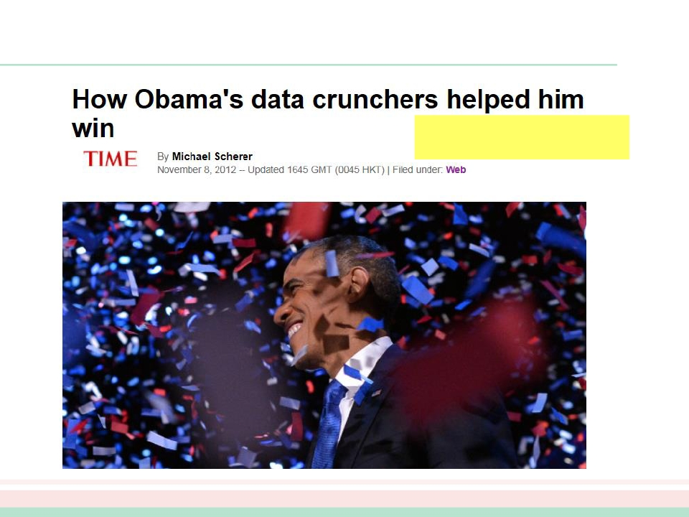
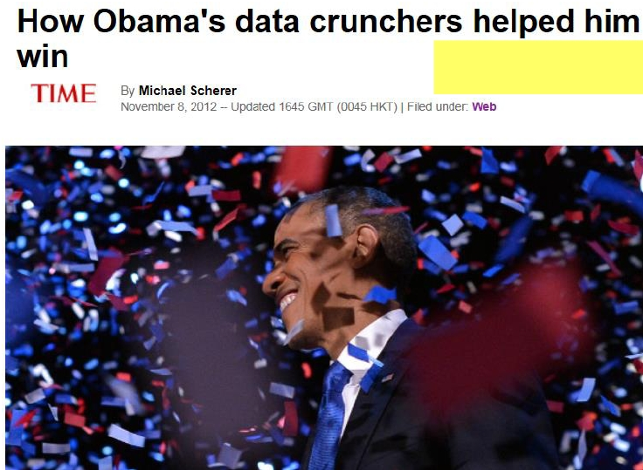
例如：帮助奥巴马胜选
（政治）
留
保
权
《时代》周刊
有
所
用
专
程
课
论
导
习
学
器
机
学
大
京
南
16
20

Slide 25


例如：帮助奥巴马胜选
（政治）
留
通过机器学习模型：
◆ 在总统候选人第一次辩论后，分析出哪些选民将倒戈，为每位选民找出一
个最能说服他的理由
◆ 精准定位不同选民群体，建议购买冷门广告时段，广告资金效率比2008年
提高14%
◆ 向奥巴马推荐，竞选后期应当在什么地方展开活动 —— 那里有很多争取
对象
◆ 借助模型帮助奥巴马筹集到创纪录的10亿美元
例如：利用模型分析出，明星乔治克鲁尼（George Clooney）对于年龄在40-
49岁的美西地区女性颇具吸引力，而她们恰是最愿意为和克鲁尼/奥巴马共
进晚餐而掏钱的人 …… 乔治克鲁尼为奥巴马举办的竞选筹资晚宴成功募集
到1500万美元
◆ … …
保
权
有
所
用
专
程
课
论
导
习
学
器
机
学
大
京
南
16
20

Slide 26



例如：帮助奥巴马胜选
（政治）
留
保
权
有
所
用
专
程
课
论
导
队长：Rayid Ghani
卡内基梅隆大学机器学习系
首任系主任Tom Mitchell
教授的博士生
这个团队行动保密，定期向奥巴马报送结果；
被奥巴马公开称为总统竞选的
“核武器按钮”(“They are our nuclear codes”)
习
学
器
机
学
大
京
南
16
20

Slide 27


机器学习源自“人工智能”
Artificial Intelligence (AI), 1956 -
留
保
权
有
1956年夏
美国达特茅斯学院
所
用
专
J. McCarthy, M. Minsky, N. Lochester, C. E. Shannon,
H.A. Simon, A. Newell, A. L. Samuel 等10余人
约翰 麦卡锡
(1927-2011)
“人工智能之父”
程
课
论
导
1971年图灵奖
达特茅斯会议标志着人工智能这一学科的诞生
习
学
器
机
John McCarthy (1927 - 2011):
1971年获图灵奖, 1985年获IJCAI终身成就奖。人工智能之父。他提出了“人工智能”
的概念，设计出函数型程序设计语言Lisp，发展了递归的概念，提出常识推理和情境
演算。出生于共产党家庭，从小阅读《10万个为什么》，中学时自修CalTech的数学
课程，17岁进入CalTech时免修两年数学，22岁在Princeton获博士学位，37岁担任
Stanford大学AI实验室主任。
学
大
京
南
16
20

Slide 28



第一阶段：推理期
1956-1960s: Logic Reasoning
留
保
权
有
所
◆ 出发点:
“数学家真聪明！”
用
专
程
赫伯特 西蒙
课
◆ 主要成就: 自动定理证明系统 (例如，
西蒙与纽厄尔的“Logic Theorist”
(1916-2001)
1975年图灵奖
论
导
习
系统)
渐渐地，研究者们意识到，仅有逻辑
推理能力是不够的 …
阿伦 纽厄尔
(1927-1992)
1975年图灵奖
学
器
机
学
大
京
南
16
20

Slide 29


第二阶段：知识期
1970s -1980s: Knowledge Engineering
留
保
权
有
所
◆ 出发点:
“知识就是力量！”
用
爱德华 费根鲍姆
(1936- )
专
程
1994年图灵奖
◆ 主要成就: 专家系统 (例如，费根鲍
姆等人的“DENDRAL”系统)
渐渐地，研究者们发现，要总结出知识再“教”给
系统，实在太难了 …
课
论
导
习
学
器
机
学
大
京
南
16
20

Slide 30


第三阶段：学习期
1990s -now: Machine Learning
留
保
权
有
所
◆ 出发点:
“让系统自己学！”
用
专
程
课
◆ 主要成就: ……
机器学习是作为“突破知识工程瓶颈”
之利器而出现的
恰好在20世纪90年代中后期，人类发现自己淹没在数据的汪洋
中，对自动数据分析技术——机器学习的需求日益迫切
论
导
习
学
器
机
学
大
京
南
16
20

Slide 31







机器学习已经“无处不在”
入侵检测
Web搜索
生物信息学
决策助手(DARPA)
留
保
权
有
所
用
专
程
课
论
导
习
学
器
机
学
大
京
南
16
20
火星机器人 (JPL)
汽车自动驾驶
(DARPA Grand Challenge)

Slide 32


今天的“机器学
习”已经是一个
广袤的学科领域
留
经常被谈到的“深度学习”
(Deep Learning)仅是
保
权
机器学习中的一个小分支
例如，这是第32届
国际机器学习大会
的“主题领域”
2006年，美国CMU
(卡内基梅隆大学)
成立“机器学习系”
有
所
用
专
程
课
论
导
习
学
器
机
学
大
京
南
16
20

Slide 33




大数据时代的关键技术
留
奥巴马提出“大数据计划”后，美国NSF进一步
加强资助UC Berkeley研究如何整合将”数据”转
变为”信息”的三大关键技术——机器学习、云计算、
众包(crowd sourcing)
保
权
有
所
用
专
程
课
论
导
整合三大关键技术
习
学
器
机
学
大
京
南
16
20

Slide 34

大数据时代，机器学习必不可少
留
保
权
收集、传输、存储大数据的目的，
有
所
用
专
是为了“利用”大数据
程
课
论
导
习
学
器
没有机器学习技术分析大数据，
机
学
大
京
“利用”无从谈起
南
16
20

Slide 35


基本术语
留
•
•
监督学习(supervised learning)
无监督学习(unsupervised learning)
保
权
有
所
•
•
•
假设(hypothesis)
真相(ground-truth)
学习器(learner)
用
专
程
课
论
导
习
• 分类, 回归
• 二分类, 多分类
• 正类, 反类
未见样本(unseen instance)
未知“分布”
独立同分布(i.i.d.)
泛化(generalization)
学
器
数据集; 训练, 测试
示例(instance), 样例(example)
样本(sample)
属性(attribute), 特征(feature); 属性值
属性空间, 样本空间, 输入空间
特征向量(feature vector)
标记空间, 输出空间
•
•
•
•
•
•
•
机
学
大
京
•
•
•
•
南
16
20

Slide 36


假设空间
留
保
权
有
所
用
专
程
课
论
导
习
(色泽=?)⋀(根蒂=?)⋀(敲声=?)↔好瓜
学
器
机
学习过程 → 在所有假设(hypothesis)组成的空间中进行搜索的过程
目标: 找到与训练集“匹配”(fit)的假设
学
大
京
南
16
20
假设空间的大小：(n1 +1)x （n2+1） x （n3+1） + 1

Slide 37


版本空间
版本空间(version space): 与训练集一致的假设集合
浊响
浊响
在面临新样本时，会产生不同的输出
留
保
权
有
所
用
专
程
课
论
导
习
学
器
机
学
应该采用哪一个
模型(假设)?
例如: (青绿; 蜷缩; 沉闷)
大
京
南
16
20

Slide 38


归纳偏好
(inductive bias)
留
机器学习算法在学习过程中对某种类型假设的偏好
保
权
有
所
A更好？
B更好？
用
专
一般原则：
奥卡姆剃刀
程
课
(Ocam’s razor)
任何一个有效的机器学习算法必有其偏好
学习算法的归纳偏好是否与问题本身匹配，
大多数时候直接决定了算法能否取得好的性能！
论
导
习
学
器
机
学
大
京
南
16
20

Slide 39





哪个算法更好？
没有免费的午餐！
留
保
权
有
所
用
专
程
课
论
导
习
学
器
机
学
大
京
NFL定理：一个算法
南
若在某些问题上比另一个算法
好，必存在
16
另一些问题，
比
好。
20

Slide 40




NFL定理
留
简单起见，假设样本空间
和假设空间 离散,令
保
代表算法
权
基于训练数据 X 产生假设 h 的概率，f 代表要学的目标函数， 在训练
集之外所有样本上的总误差为
有
所
用
专
程
课
论
导
习
学
考虑二分类问题，目标函数可以为任何函数
，，函数空间为
器
，对所有可能的 f 按均匀分布对误差求和，有
机
学
大
京
南
16
20

Slide 41


NFL定理
留
保
权
有
所
用
专
程
课
论
导
习
学
器
机
学
大
总误差与学习算法无关！
京
南
16
20
所有算法一样好！

Slide 42
NFL定理的寓意
留
NFL定理的重要前提：
保
权
有
所
所有“问题”出现的机会相同、或所有问题同等重要
用
专
程
课
实际情形并非如此；我们通常只关注自己正在试图解决的问题
论
导
习
学
器
脱离具体问题，空泛地谈论“什么学习算法更好”
机
学
毫无意义 ！
大
京
南
16
20

Slide 43



机器学习 ≈ 构建一个映射函数
语音识别
图像识别
围棋
对话系统
“你好”
“猫”
“5-5”
(落子位置)
“你好”
“今天天气真不错”
用户输入
机器

Slide 44
什么是机器学习？
机器学习：从数据中获得决策（预测）函数使得机器可以根据数据进行自动学习，通过算法使得机器能从大量历史数据中学习规律从而对新的样本做决策。
独立同分布 p(x,y)

Slide 45


常见的机器学习问题
分类
聚类

Slide 46

常见的机器学习类型

Slide 47




机器学习的三要素
模型
线性方法：
广义线性方法：
如果$\text{ϕ}\text{(}\text{x}\text{)}$为可学习的非线性基函数，$\text{f}\text{(}\text{x}\text{,}\text{θ}\text{)}$就等价于神经网络。
学习准则
期望风险
优化
梯度下降

Slide 48



参数学习
期望风险未知，通过经验风险近似
训练数据：$𝒟=\left\{x^{\left(i\right)},y^{\left(i\right)}\right\}, i∈[1,N]$
经验风险最小化
在选择合适的风险函数后，我们寻找一个参数θ∗ ，使得经验风险函数最小化。
机器学习问题转化成为一个最优化问题

Slide 49



线性回归（Linear Regression）
模型：
增广权重向量和增广特征向量

Slide 50


损失函数
0-1损失函数
平方损失函数

Slide 51



后验概率的损失函数
直接建模条件概率$p_{θ}(y|x)$
真实条件概率$p_{r}(y|x)$
如何衡量两个条件分布的差异？
KL散度
$$D_{kl}\left(p_{r}\left(y | x\right) | |p_{θ}\left(y | x\right)\right)=\sum_{y=1}^{C}{p_{r}\left(y | x\right)\log{\frac{p_{r}\left(y | x\right)}{p_{θ}\left(y | x\right)}}}$$
$$∝−\sum_{y=1}^{C}{p_{r}\left(y | x\right)\log{p_{θ}\left(y | x\right)}}$$
交叉熵损失
Notes:
ppt有错

Slide 52




交叉熵损失
$$−\sum_{y=1}^{C}{p_{r}\left(y | x\right)\log{p_{θ}\left(y | x\right)}}$$
真实概率$p_{r}(y|x)$
预测概率的负对数$−log{p_{θ}(y|x)}$

Slide 53



交叉熵损失函数
负对数似然损失函数
对于一个三类分类问题，类别为[0,0,1]，预测的类别概率为[0.3,0.3,0.4]，则

Slide 54


优化：梯度下降法

Slide 55


批量梯度下降法
搜索步长α中也叫作学习率（Learning Rate）

Slide 56

随机梯度下降法
随机梯度下降法（Stochastic Gradient Descent，SGD）也叫增量梯度下降，每个样本都进行更新
小批量（Mini-Batch）随机梯度下降法

Slide 57

随机梯度下降法

Slide 58

提前停止
我们使用一个验证集（Validation Dataset）来测试每一次迭代的参数在验证集上是否最优。如果在验证集上的错误率不再下降，就停止迭代。

Slide 59

机器学习 = 优化？
NO！
机器学习 = 优化？
过拟合：经验风险最小化原则很容易导致模型在训练集上错误率很低，但是在未知数据上错误率很高。

Slide 60

过拟合
过拟合：经验风险最小化原则很容易导致模型在训练集上错误率很低，但是在未知数据上错误率很高。
过拟合问题往往是由于训练数据少和噪声等原因造成的。

Slide 61




泛化错误
期望风险
经验风险
$$≠$$
泛化错误
Notes:
泛化错误可以衡量一个机器学习模型是否可以很好地泛化到未知数据。机器学习的目标是减少泛化错误。%泛化错误一般表现为一个模型在训练集和测试集上错误率的。

Slide 62

如何减少泛化错误？
优化
正则化
经验风险最小
降低模型复杂度
Notes:
L1/L2正则化
Dropout

Slide 63

正则化（regularization）
所有损害优化的方法都是正则化。
增加优化约束
干扰优化过程
L1/L2约束、数据增强
权重衰减、随机梯度下降、提前停止

Slide 64


前往第二站……
留
保
权
有
所
用
专
程
课
论
导
习
学
器
机
学
大
京
南
16
20

